Slide 1
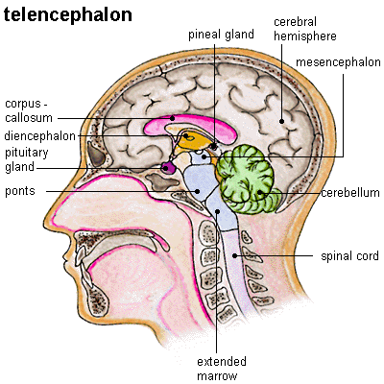
Kiểm tra bài cũ
- Trình bày vị trí và vai trò của tuyến yên?
Tuyến yên nhỏ bằng hạt đậu, nằm ở nền sọ.
Cấu tạo: Thuỳ trước và thuỳ sau, thuỳ giữa chỉ phát triển ở trẻ nhỏ.
Tuyến yên là một tuyến nội tiết quan trọng tiết nhiều hooc môn kích thích hoạt động của nhiều tiết nội tiết khác như:
+ Thuỳ trước: tiết FSH, LH, TSH, ACTH, PRL, GH
+ Thuỳ sau: tiết ADH, OT.

Slide 2
Bệnh tiểu đường( đái tháo đường)
Bạn biết gì về:
Nguyên nhân ?
Hậu quả?

Slide 3
Tieát 61+62+63:
CHỦ ĐỀ MỘT SỐ TUYẾN NỘI TIẾT ( Tiếp)

Slide 4
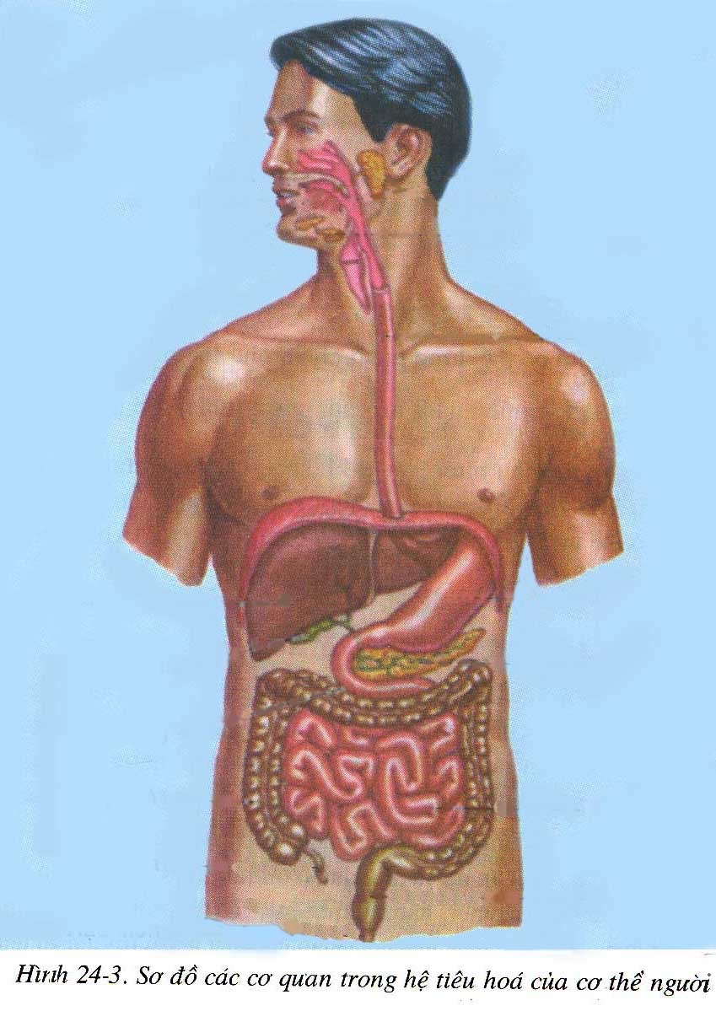
Tuyến tụy
(Tuyến pha)
Ngoại tiết
Nội tiết
Dịch tiêu hoá
Hoocmôn

Slide 5
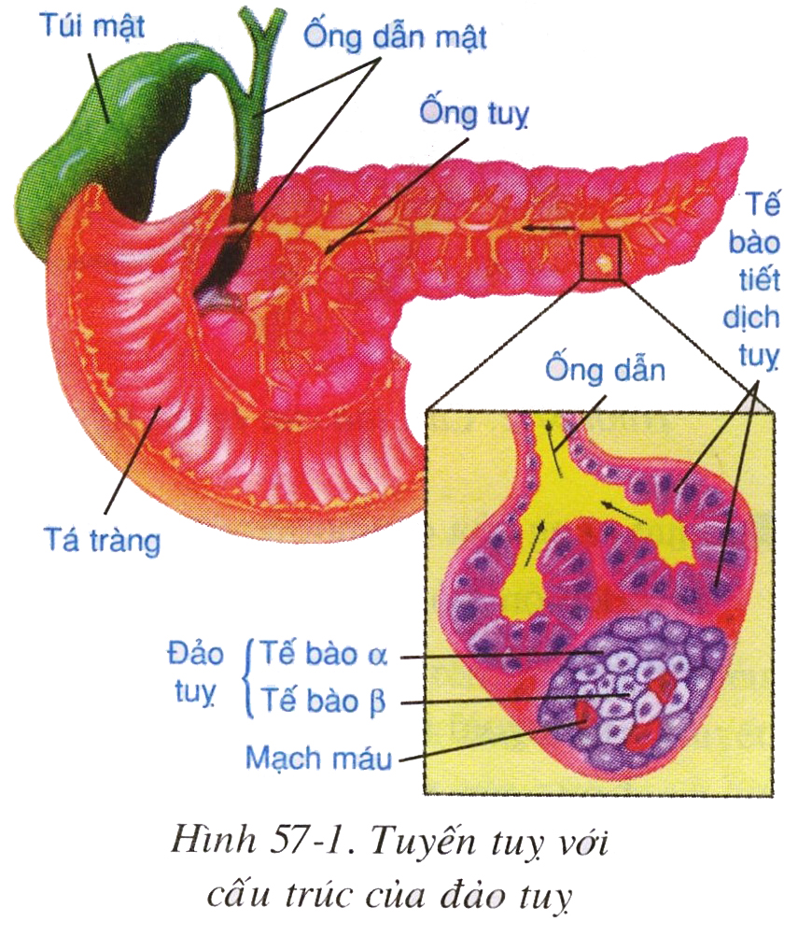
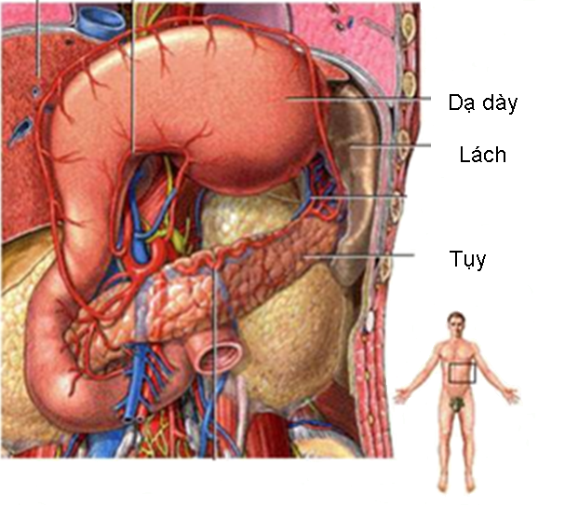

Slide 6
Khi lượng đường( glucô) trong máu giảm so với bình thường
Tế bào α
Glucagon
Glicôgen
glucôzơ
Khi lượng đường( glucô) trong máu tăng so với bình thường
Tế bào β
Insulin
Glucôzơ
Glicôgen

Slide 7
Khi ®­ưêng huyÕt
(Sau b÷a ¨n)
t¨ng ( > 0,12% )
Khi ®ư­êng huyÕt
(Xa b÷a ¨n, c¬ thÓ ho¹t ®éng)
gi¶m ( < 0,12% )
+
+
TÕ bµo β
§¶o tuþ
TÕ bµo α
-
1
-
Insulin
Glucag«n
2
Glic«gen
Gluc«z¬
3
Gluc«z¬
§ư­êng huyÕt gi¶m xuèng møc bình thường
§ư­êng huyÕt t¨ng lªn
møc b×nh thường
+
: KÝch thÝch
S¬ ®å qu¸ tr×nh ®iÒu hoµ lư­îng ®­ưêng trong m¸u
-
: K×m h·m

Slide 8
III. Tuyến tuỵ
Pha
Tuyến tuỵ là một tuyến ................, vừa tiết dịch tiêu hoá và tiết hoocmôn.
Có 2 loại hoocmôn là insulin và glucagôn có tác dụng điều hoà ...................... trong máu luôn ổn định.
Hoocmôn ........................... làm giảm đường huyết khi đường huyết tăng.
Hoocmôn ........................... làm tăng đường huyết khi đường huyết giảm.
Nhờ tác dụng.................... của hai loại hoocmôn trên
mà tỷ lệ đường huyết luôn ổn định.
lượng đường
insulin
glucagôn
đối lập

Slide 9
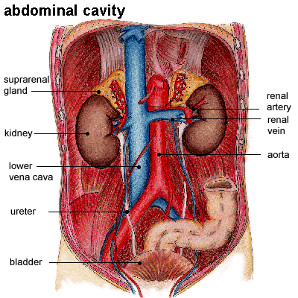
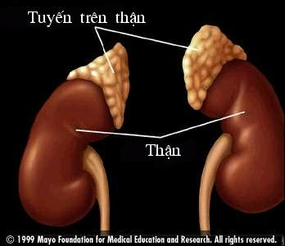
IV – TUYẾN TRÊN THẬN:

Slide 10
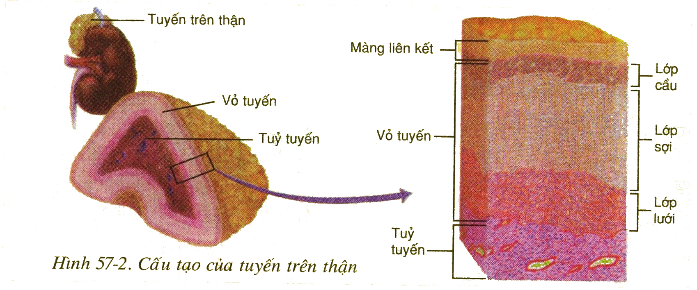
❑ Dựa vào hình 57-2, hãy trình bày khái quát cấu tạo của tuyến trên thận.
3
Lớp cầu
1
Vỏ tuyến
1
Lớp sợi
2
Vỏ tuyến
4
Tủy tuyến
Lớp lưới
2
Tủy tuyến

Slide 11
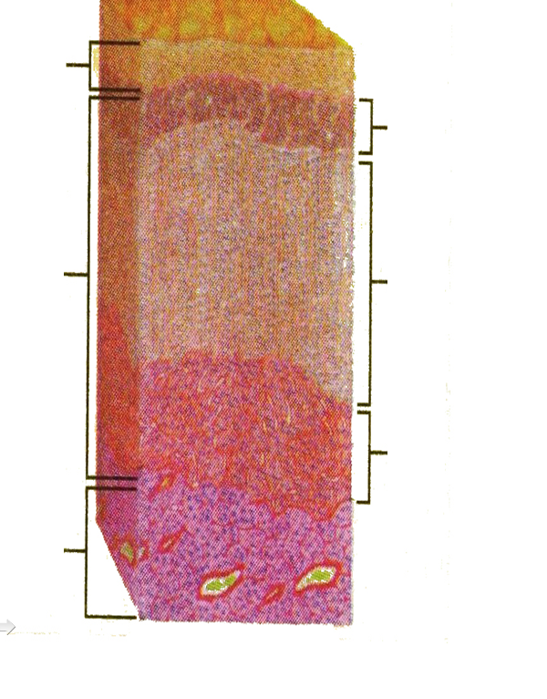
Chức năng của các hoocmôn tuyến trên thận?
Màng liên kết
Lớp cầu
Tiết hoocmôn điều hoà các muối natri, kali trong máu
Tiết hoocmôn điều hoà
đường huyết( tạo glucôzơ từ prôtêin và lipit)
Vỏ tuyến
Lớp sợi
Lớp lưới
Tiết hoocmôn điều hoà
sinh dục nam
Tủy
tuyến
Tiết Ađrênalin và Norađrênalin

Slide 12

Chọn từ hoặc cụm từ thích hợp để điền vào chỗ trống:
Phần tuỷ
Điều hoà đường huyết
adrenalin
Tuyến trên thận gồm phần vỏ và ………. ...............................
Phần vỏ tiết các hoocmôn có tác dụng............... ………………… điều hoà các muối natri, kali trong máu và làm thay đổi các đặc tính sinh dục nam
- Phần tuỷ tiết ………………. và norađrênalin có tác dụng điều hoà hoạt động tim mạch, hô hấp, góp phần cùng glucagôn điều chỉnh lượng đường trong máu.

Slide 13
Chọn phương án đúng.Khoanh tròn A,B,C hoặc D trong các câu trả lời sau:
1. Tuyến nội tiết nào là tuyến pha:
tuyến yên
tuyến giáp
tuyến tuỵ
tuyến trên thận
2. Hoocmon có vai trò làm giảm đường huyết khi đường
huyết tăng là:
Kích tố nang trứng FSH
Insulin
Glucagôn
tirôxin

Slide 14
3. Hoocmôn Ađrênalin và Noađrênalin là do tuyến nào sau đây tiết ra:
Tuyến tuỵ
Tuyến yên
Tuyến giáp
Tuyến trên thận
4. Ở người bình thường tỷ lệ đường huyết ổn định là:
lớn hơn 0.12%
0.12%
1.2%
12%

Slide 15
Sự rối loạn trong hoạt động nội tiết của tuyến tụy sẽ dẫn tới tình trạng bệnh lí: bệnh tiểu đường hoặc chứng hạ đường huyết
1.Bệnh tiểu đường
Bệnh tiểu đường là do hàm lượng đường trong máu cao làm cho thận không hấp thu hết nên đái tháo đường ra ngoài. Bệnh tiểu đường là do tế bào β rối loạn nên không tiết hoocmôn insulin hoặc do tế bào gan, cơ không tiếp nhận insulin.

Slide 16
Bệnh nhân rất dễ bị cao huyết áp, xơ cứng động mạch, nhồi máu cơ tim, tai biến mạch máu não gây bại liệt hoặc tử vong. Theo các số liệu thống kê cho thấy 65 % tỉ lệ tử vong ở bệnh tiểu đường là do tai biến mạch máu.
Bệnh tiểu đường trường hợp nặng có thể dẫn tới tổn thương động mạch vành tim(viêm tắc) động mạch màng lưới dẫn tới mù loà , ảnh hưởng tới chức năng thận không chữa trị kịp thời có thể dẫn đến tử vong .
Tại Việt Nam, trong 4 thành phố lớn Hà Nội, Huế, Thành phố Hồ Chí Minh, Hải Phòng, tỷ lệ bệnh tiểu đường là 4%, riêng quận Hoàn Kiếm (Hà Nội) lên tới 7%. Phần lớn người bệnh phát hiện và điều trị muộn, phát hiện bệnh sớm nhưng chưa hoàn thiện.
Hiện trên thế giới ước lượng có hơn 190 triệu người mắc bệnh tiểu đường và số này tiếp tục tăng lên.

Slide 17
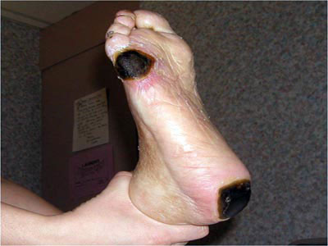

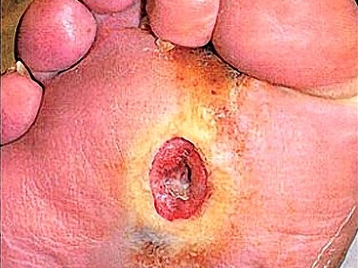
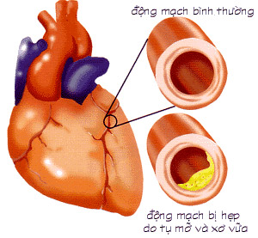
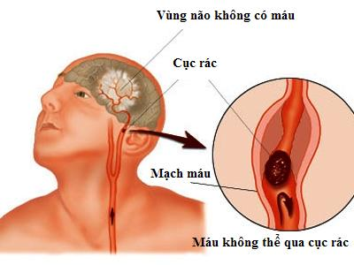
Các biến chứng của bệnh tiểu đường

Slide 18
2. Chứng hạ đường huyết
Là tình trạng lượng đường glucozơ trong máu quá thấp. Khi tế bào α của tụy không sản xuất đủ hoocmon glucagon, lượng đường trong máu sẽ giảm và gây hạ đường huyết
Các triệu chứng: Người run rẩy, chóng mặt, đau đầu, thường đổ mồ hôi và cảm thấy đói, mệt mỏi, tim đập nhanh và da tái. Trong trường hợp đường huyết giảm đột ngột sẽ gây ngất xỉu hoặc động kinh.
Cách khắc phục: Uống glucozơ, uống nước trái cây hoặc ăn kẹo ngọt…

Slide 19
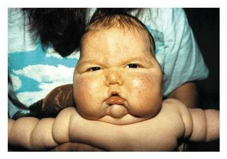

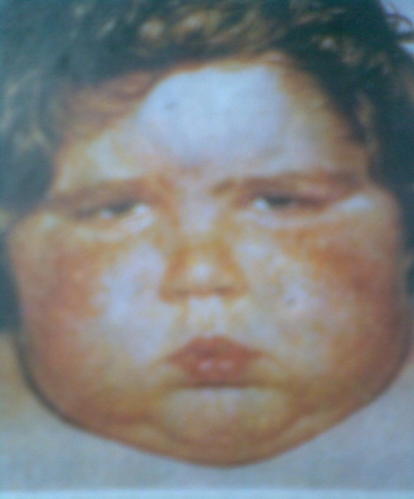
Hội chứng Cushing
Do lớp giữa tuyến trên thận tiết nhiều hoocmôn gây rối loạn chuyển hóa gluxit và prôtêin làm đường huyết tăng, huyết áp cao, cơ yếu và phù nề. Khối lượng của xương và cơ bị giảm do prôtêin bị phân giải. có trường hợp bệnh nhân tích mỡ ở vai hoặc mặt gây vai u, mặt phị.
Hình 57-3. Bệnh nhân mắc hội chứng Cushing (sau 4 tháng)

Slide 20
CHỌN THỰC PHẨM DỰA TRÊN CHỈ SỐ TIỂU ĐƯỜNG CHO
NGƯỜI BỆNH
Khi nhắc đến chế độ ăn cho người bệnh tiểu đường (đái tháo đường), điều quan trọng nhất là một chế độ dinh dưỡng cân bằng để vừa giúp ổn định lượng đường trong máu và vừa đảm bảo dưỡng chất đầy đủ cho cơ thể hoạt động, giúp ngăn ngừa cảm giác đói và thèm ăn. Theo khuyến cáo của Hiệp Hội Đái Tháo Đường Châu Âu (EASD), chế độ ăn cho người đái tháo đường nên bao gồm 45-60% chất bột đường trong đó nên sử dụng thực phẩm có chỉ số đường huyết thấp hơn 55 và giàu chất xơ, 10-20% chất đạm như thịt, cá và trứng và 25-35% chất béo!

Slide 21

HƯỚNG DẪN VỀ NHÀ
- Học, trả lời các câu hỏi:1,2,3 (SGK/181)
- Soạn trước bài 58:
Tuyến sinh dục
+ Làm bài tập điền từ trang 182,183
+ Làm bài tập bảng 58.1,58.2

